Slide 1
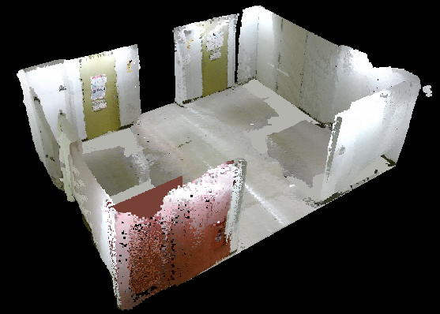
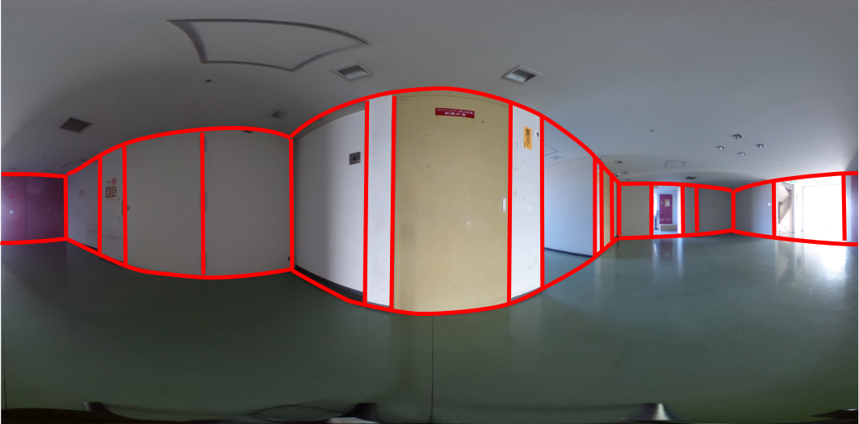
環境のモデル
全天球カメラ画像
エッジ点を利用した直線情報の抽出
ラインマップからの直線情報の抽出
直線情報
直線情報
姿勢推定
第3章
第4章
位置推定

Slide 2
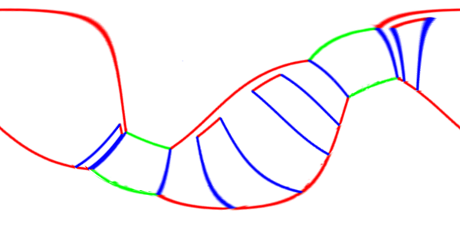
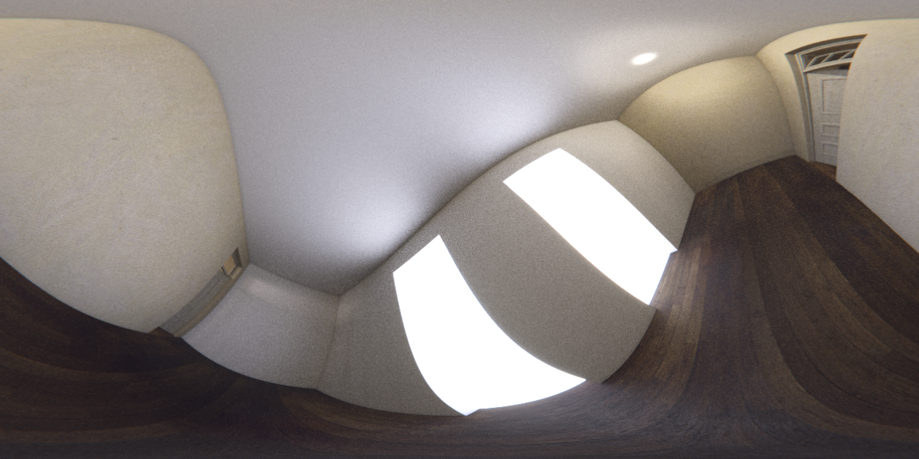
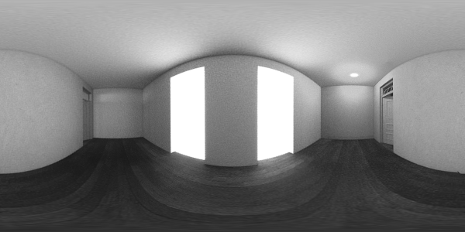
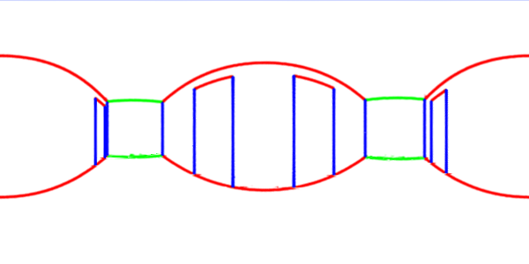
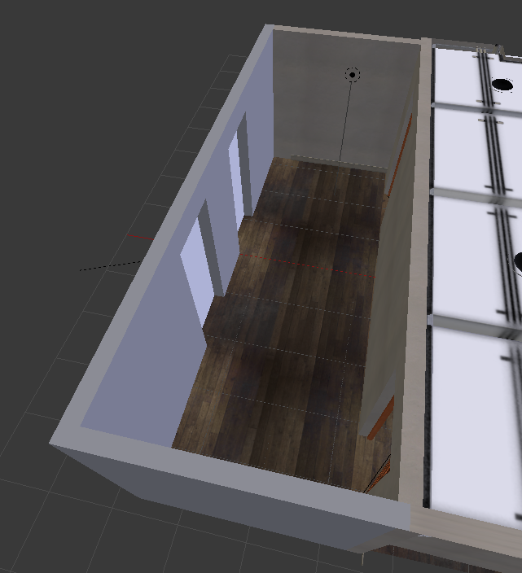
第4章
全天球カメラ画像
第3章
直線特徴
直線特徴
姿勢推定
3次元モデル
位置推定

Slide 3
全天球カメラ画像
直線特徴
直線特徴
姿勢推定
3次元モデル
位置推定

Slide 4
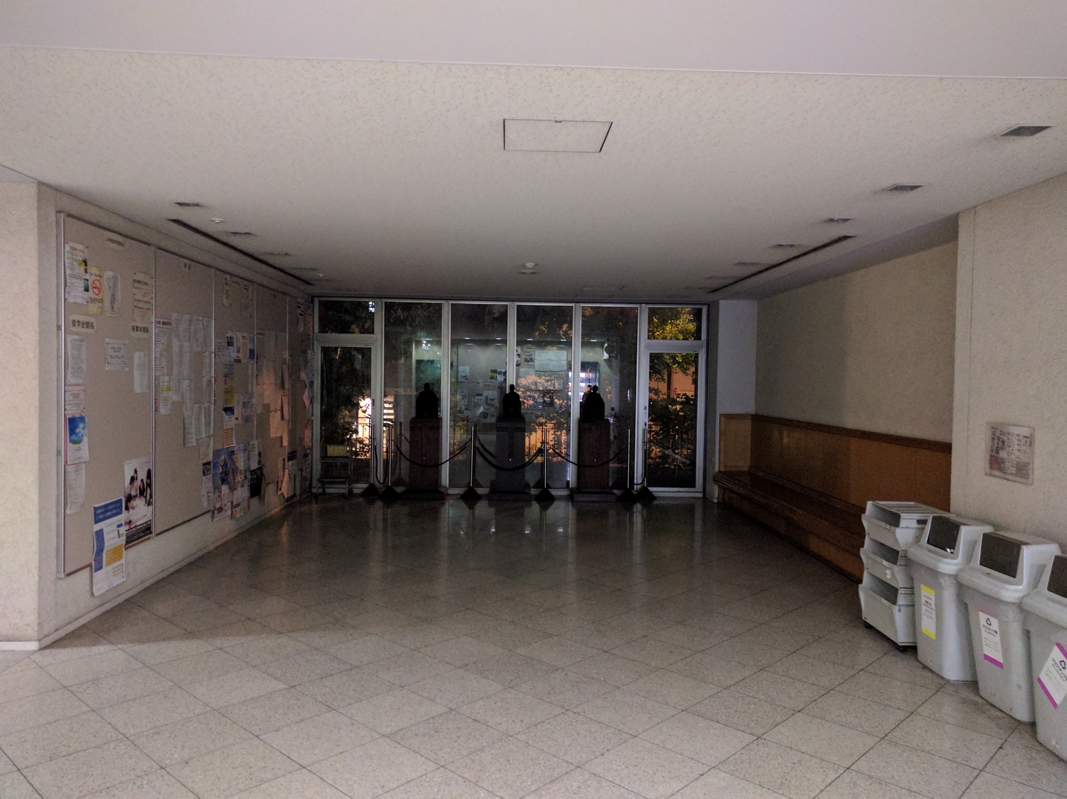

Slide 5
z_{sph}
z_{sph}
Weight
Unit normal vector
high
y_{sph}
y_{sph}
low
x_{sph}
Great circle
x_{sph}
Line

